Slide 1


自动控制实践B——2022年春季学期
第三章 控制系统的输入条件分析
授课教师：董广忠 （ Assoc. Prof. ）
哈尔滨工业大学（深圳）, HITsz
机电工程与自动化学院 SMEA

Slide 2

3.1.2 误差系数
减小静态误差的方法总结
对于给定典型信号输入下静态误差为无穷大的系统，必须通过提高系统型别来解决；
对于静差为非零常数的系统：
0型系统可以直接加积分环节解决；
I型系统可以提高增益或加比例+积分环节或者滞后环节来解决或改善；
II型系统则一般只能通过提高增益或加入滞后环节来改善；
顺馈也可用来减小原理性误差，但对非线性因素引起的附加性误差无效，而且它的物理可实现性、对参数摄动的敏感性需要考虑，顺馈也会抬高系统闭环谐振峰；
系统型别和增益都提高到极限时，一般只能通过补偿方法来减小系统误差（开环补偿，要求误差必须有重复性）。
第三章 控制系统的输入条件分析——误差系数
2

Slide 3
3.1.2 误差系数
课程内容
误差及稳态误差的定义
静态误差系数
不同输入信号：单位阶跃、单位斜坡、加速度、组合信号输入
静态误差与稳定性之间的矛盾
滞后环节对减小静态误差的作用
复合控制对消除误差的作用
减小静态误差的方法总结
动态误差系数：
动态误差求取方法
与静态误差系数的对比
其他方法和几点说明
第三章 控制系统的输入条件分析——误差系数
3

Slide 4
3.1.2 误差系数
三、动态误差系数
动态误差系数法——研究输入信号几乎为任意时间函数时系统稳态误差与时间的关系，因此动态误差系数又称广义误差系数。
针对系统输入与偏差之间的传递函数
考虑到t→∞时的情况，也就是s→0的情况。将误差传递函数在s=0的邻域内展开成泰勒级数
第三章 控制系统的输入条件分析——误差系数
4

Slide 5
3.1.2 误差系数
三、动态误差系数
其中：
此级数的收敛域是 s=0 的邻域，相当于 t→∞ 时的情况。求拉氏反变换，可得 t →∞ 时误差函数的表达式
第三章 控制系统的输入条件分析——误差系数
5

Slide 6
3.1.2 误差系数
三、动态误差系数
可见，t→∞时的误差函数的表达式与输入函数及其各阶导数有关。仿照静态误差系数的定义,可定义动态误差系数如下：
C₀ ─动态位置误差系数
C₁ ─动态速度误差系数
C₂ ─动态加速度误差系数
用公式求系数比较麻烦，有没有简单的方法？
第三章 控制系统的输入条件分析——误差系数
6

Slide 7
3.1.2 误差系数
三、动态误差系数
将误差传递函数写成s有理分式形式，利用长除法得到各动态误差系数：
第三章 控制系统的输入条件分析——误差系数
7

Slide 8
3.1.2 误差系数
三、动态误差系数
当v=0时
第三章 控制系统的输入条件分析——误差系数
8

Slide 9
3.1.2 误差系数
三、动态误差系数
当v=1时
第三章 控制系统的输入条件分析——误差系数
9

Slide 10
3.1.2 误差系数
三、动态误差系数
当v=2时
第三章 控制系统的输入条件分析——误差系数
10

Slide 11
3.1.2 误差系数
静态误差系数与动态误差系数对比
系统类型
静态误差系数
动态误差系数
1/(1+K_{P})
1/K_{V}
1/K_{A}
C₀
C₁
C₂/2!
0型
∞
∞
I型
0
∞
0
II型
0
0
0
0
第三章 控制系统的输入条件分析——误差系数
11

Slide 12
3.1.2 误差系数
三、动态误差系数---图解法（I型系统）
I 型系统
-20dB/dec
0dB
-40dB/dec
第三章 控制系统的输入条件分析——误差系数
12

Slide 13
3.1.2 误差系数
三、动态误差系数---图解法（I型系统）
推导过程：
由Bode图可得被控对象传函为
已知斜率，已知两端的两个交点ω₀和ω₂，求取k和a₁：
由G₄₀(s)可得
由G₂₀(s)可得
由G₂₀(s)和G₄₀(s)在ω₁处相交可得
-20dB/dec
查表并对误差系数C₂简化可得
带入k和a₁的值可得
0dB
-40dB/dec
第三章 控制系统的输入条件分析——误差系数
13

Slide 14
3.1.2 误差系数
三、动态误差系数--图解法（II型系统）
II 型系统
-40dB/dec
0dB
总结： 用-20dB延长线求C₁，用-40dB延长线求C₂ 。
第三章 控制系统的输入条件分析——误差系数
14

Slide 15
3.1.2 误差系数
三、动态误差系数--低频模型法
假定系统输入信号的频谱完全处于系统的低频段，系统开环传函为
第三章 控制系统的输入条件分析——误差系数
15

Slide 16
3.1.2 误差系数
三、动态误差系数--低频模型法
跟踪误差的低频模型
动态误差系数法
第三章 控制系统的输入条件分析——误差系数
16

Slide 17
3.1.2 误差系数
三、动态误差系数--低频模型法
输入信号的频谱完全处于系统的低频段时，动态误差系数就是低频模型的各次系数。
若输入信号频谱延伸至高频段，模型精度降低。
说 明
第三章 控制系统的输入条件分析——误差系数
17

Slide 18
3.1.2 误差系数
动态误差系数求取方法总结
求导方法更具有普适性，但计算复杂，精度要求高、需要求取多个系数时或被控对象比较简单时适用；
长除法获得的动态误差系数表使用方便，但只能提供有限个系数，精度取决于所使用的系数个数；
图解法简单方便，适用于没有精确数学模型，只有对象Bode图情况，而且精度要求不高的场合；
低频模型法使用简单，对输入信号频带有要求，精度不高。
第三章 控制系统的输入条件分析——误差系数
18

Slide 19
3.1.2 误差系数
说明：
这里所谓“动态”两字的含义是指这种方法可以完整描述系统稳态误差e_{ss}(t)随时间变化的规律，而不是指误差信号中的瞬态分量e_{ts}(t)随时间变化的情况，即不应包含误差信号中随时间趋于零的分量。
此外上面给出的误差级数仅在t→∞时成立，因此如果输入信号r(t)中包含有随时间趋于零的分量，则这些分量不应包含在稳态误差级数表达式中的输入函数及其各阶导数之内。
第三章 控制系统的输入条件分析——误差系数
19

Slide 20

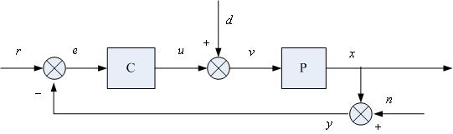
输入信号和跟踪误差
3.1
3.1.1输入信号的分析
3.1.2 静态误差系数和动态误差系数
3.1.3 跟踪误差的计算及在控制系统设计中的应用
第三章 控制系统的输入条件分析
20

Slide 21
3.1.3 跟踪误差的计算及应用
卷积法
复习：
线性控制系统脉冲响应的拉氏变换等于其传递函数
u
h( t)
x(t)
拉氏变换
可以把系统输入看做无数个幅值随u(t)变化的脉冲函数的和，每一个都会产生脉冲响应，线性系统的输出就是这些脉冲响应的线性叠加。
第三章 控制系统的输入条件分析——误差系数的应用
21

Slide 22
3.1.3 跟踪误差的计算及应用
卷积法
已知系统的输入与输出之间满足卷积关系
式中 是控制系统的单位脉冲响应。
思路：通过系统的误差脉冲响应（即r(t)到e(t)的脉冲响应）求解跟踪误差！
第三章 控制系统的输入条件分析——误差系数的应用
22

Slide 23

3.1.3 跟踪误差的计算及应用
卷积法
具体计算时，采用数值法，用卷积和代替卷积分
式中 是以 为采样周期的单位脉冲响应。 具有一定的宽度N，即 ，则
$∆$T
第三章 控制系统的输入条件分析——误差系数的应用
23

Slide 24
3.1.3 跟踪误差的计算及应用
卷积法两种方法
首先求解从r(t)到e(t)的脉冲响应w(k)
获取脉冲响应函数的2种方法：
仿真 （根据传递函数利用Matlab仿真）
实验（给实际系统注入脉冲信号获取）
输入信号：
确定w(k)宽度N
计算：
第三章 控制系统的输入条件分析——误差系数的应用
24

Slide 25
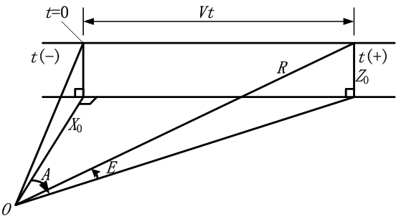
3.1.3 跟踪误差的计算及应用
卷积法
例1：计算一小功率随动系统的跟踪误差。
设该系统初步设计后，开环传递函数
式中，K=500，T=0.025，αT=0.15，a=V/X₀=0.5。
第三章 控制系统的输入条件分析——误差系数的应用
25

Slide 26
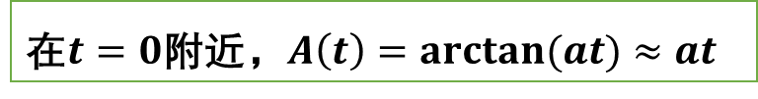
3.1.3 跟踪误差的计算及应用
卷积法
例1：计算一小功率随动系统的跟踪误差。
假设以 作为输入。
首先求解从 到e(t)的脉冲响应。
-
在$t=0$附近，$A\left(t\right)=arctan(at)≈at$
第三章 控制系统的输入条件分析——误差系数的应用
26

Slide 27
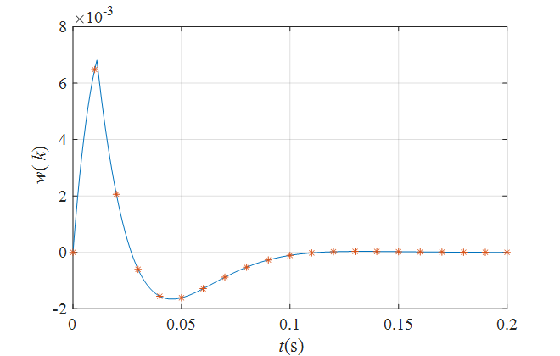
3.1.3 跟踪误差的计算及应用
卷积法步骤
例1：计算一小功率随动系统的跟踪误差。
从 到e(t)的脉冲响应（利用MATLAB中相关的函数计算）
脉冲宽度为0.01s。
当 ，即 时脉冲响应为零。
第三章 控制系统的输入条件分析——误差系数的应用
27

Slide 28
3.1.3 跟踪误差的计算及应用
卷积法
计算 和 的卷积，N=16。
卷积法可以计算包含瞬态误差在内的跟踪误差，该图曲线包含位置阶跃作用下的瞬态误差。
跟踪误差中的稳态部分。
第三章 控制系统的输入条件分析——误差系数的应用
28

Slide 29
3.1.3 跟踪误差的计算及应用
动态误差系数法
例2：计算一小功率随动系统的跟踪误差（查表法） 。
设该系统初步设计后，开环传递函数
式中，K=500，T=0.025，αT=0.15
-
第三章 控制系统的输入条件分析——误差系数的应用
29

Slide 30
3.1.3 跟踪误差的计算及应用
动态误差系数法
该系统跟踪直线飞行目标时，输入信号分析结果为：
第三章 控制系统的输入条件分析——误差系数的应用
30

Slide 31
3.1.3 跟踪误差的计算及应用
动态误差系数法
动态误差及动态误差系数为：
查表或求导
I型系统
第三章 控制系统的输入条件分析——误差系数的应用
31

Slide 32
3.1.3 跟踪误差的计算及应用
动态误差系数法
动态误差计算结果：
如果没有模型的解析表达式，动态误差系数法如何应用？
跟踪误差计算的其它用途？
第三章 控制系统的输入条件分析——误差系数的应用
32

Slide 33
3.1.3 跟踪误差的计算及应用
动态误差系数法
例2：计算一小功率随动系统的跟踪误差（低频模型法）。
设该系统初步设计后，开环传递函数
式中，K=500，T=0.025，αT=0.15。
第三章 控制系统的输入条件分析——误差系数的应用
33

Slide 34
3.1.3 跟踪误差的计算及应用
动态误差系数-低频模型
由方位角频谱特性和开环系统Bode图比较可知，输入信号的频谱完全处于系统的低频段，因此可以用低频数学模型法求取动态误差系数。
第三章 控制系统的输入条件分析——误差系数的应用
34

Slide 35
3.1.3 跟踪误差的计算及应用
跟踪误差应用
例3：小功率随动系统。
(1) 若方位角最大角速度为a=0.5rad/s，跟踪误差不大于1mrad，确定系统增益。
跟踪误差的低频模型 ，输入信号频谱在第一个转折频率之前，故可将误差模型进一步简化（忽略C₂）为
第三章 控制系统的输入条件分析——误差系数的应用
35

Slide 36
3.1.3 跟踪误差的计算及应用
跟踪误差应用
例3：小功率随动系统。
(2) 若方位角最大角加速度为0.039rad/s²，跟踪误差不大于3′，确定系统增益。
假设采用II型系统，跟踪误差的低频模型简化为
第三章 控制系统的输入条件分析——误差系数的应用
36

Slide 37
3.1.3 跟踪误差的计算及应用
说明：
1、根据系统误差要求确定下来的系统增益是硬性要求，在系统设计中不允许改动；
2、系统设计时第一个转折频率要超出输入信号的频谱宽度。
-20dB/dec
0dB
第三章 控制系统的输入条件分析——误差系数的应用
37

Slide 38
3.1.3 跟踪误差的计算及应用
跟踪误差计算小结
卷积法必须要有脉冲响应函数（通过仿真或者实验的方法获得），还要进行求和计算，过程比较繁琐，优点是可以计算包含瞬态误差在内的整个时段的误差；
动态误差系数法使用较为方便，但精度较低，应用时必须给定指令信号的各阶导数，结果中只包含稳态误差。
第三章 控制系统的输入条件分析——误差系数的应用
38

Slide 39
小结
系统工作原理分析
确定典型的输入信号类型
典型输入信号特性分析
输入信号及导数幅值
频谱分析
误差计算
执行元件、测量元件等部件选择依据
带宽设计依据之一
控制设计依据之一
第三章 控制系统的输入条件分析——输入信号与跟踪误差
39

Slide 40

Thanks for your attention!

